Slide 1
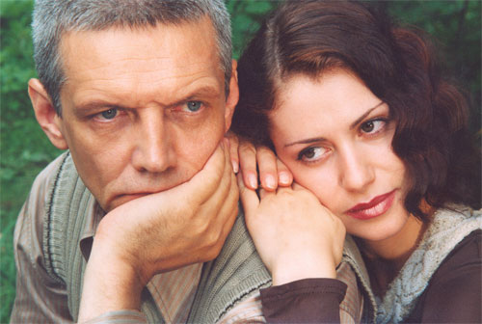
Федеральное государственное казённое общеобразовательное учреждение «Средняя общеобразовательная школа №6». Таджикистан. Роман Михаила Булгакова«Мастер и маргарита»
Учитель русского языка
и литературы
Копылова Елена Ивановна

Slide 2
Роман «Мастер и «Маргарита» – главный в творчестве Булгакова. Он писал его с 1928 по 1940 год, до самой смерти, сделал 8 редакций. Это «закатный» роман, заплачено за него жизнью автора.

Slide 3
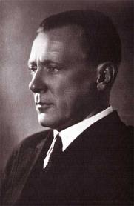
Михаил Булгаков смотрит в будущее
Настоящее перед нашими глазами. Оно таково, что глаза эти хочется закрыть. Не видеть! Остаётся будущее. Загадочное, неизвестное будущее.
Михаил Булгаков.

Slide 4
Добро Зло Бог Дьявол Человек

Slide 5
Почему, зачем, откуда зло? Если есть Бог, то как может быть зло? Если есть зло, то как может быть Бог? Михаил Лермонтов.

Slide 6
Роман Михаила Булгакова «Мастер и Маргарита» - сложное художественное произведение, в котором не только каждое слово играет не одну роль, но и особым смыслом наполнены и композиция, и сюжет, и значение имён и фамилий.

Slide 7
Сюжетные линии романа «Мастер и Маргарита»
Понтий Пилат и Иешуа
Воланд и мастер
Мастер и Маргарита

Slide 8
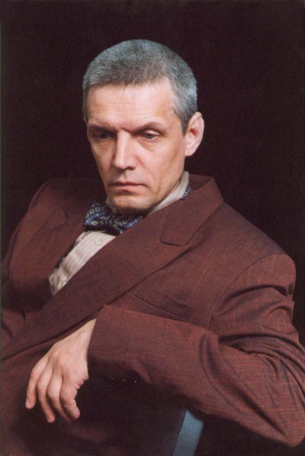

Slide 10
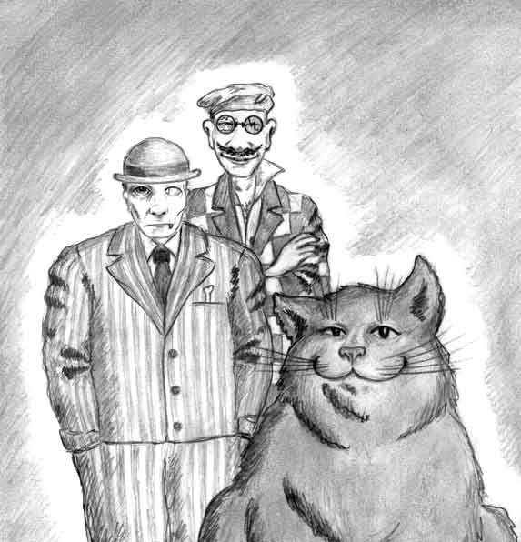

Slide 11
Это интересно
«Люди, как люди. Любят деньги, но ведь это всегда было… Человечество любит деньги, из чего бы те ни были сделаны, из кожи ли, из бумаги ли, из бронзы ли или золота. Ну, легкомысленны…ну, что ж…обыкновенные люди… в общем, напоминают прежних… квартирный вопрос только испортил их…»
«Ну, что ж, тот, кто любит, должен разделять участь того, кого он любит.»
«Правду говорить легко и приятно.»
«… никогда и ничего не просите. Никогда и ничего. И в особенности у тех, кто сильнее вас. Сами предложат и сами всё дадут.»

